Slide 1
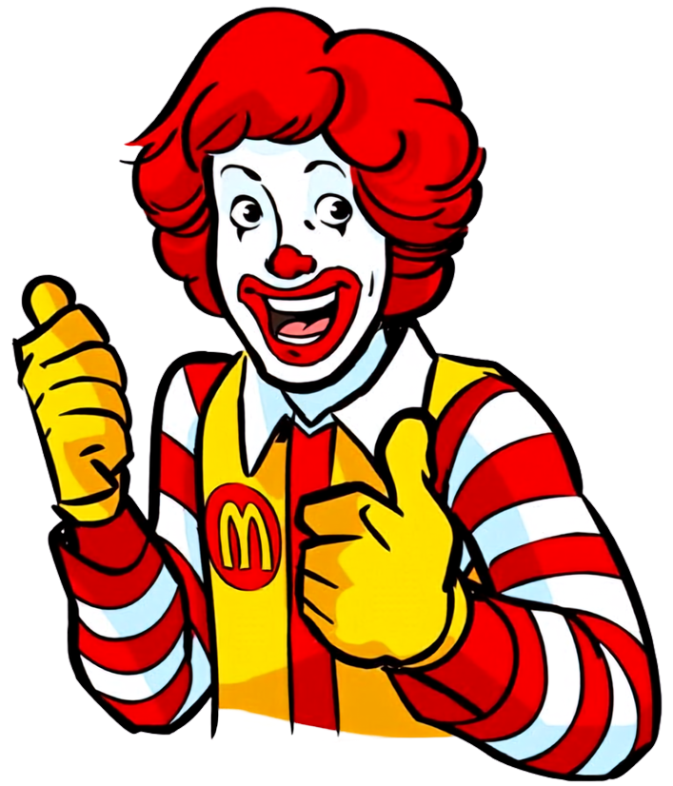

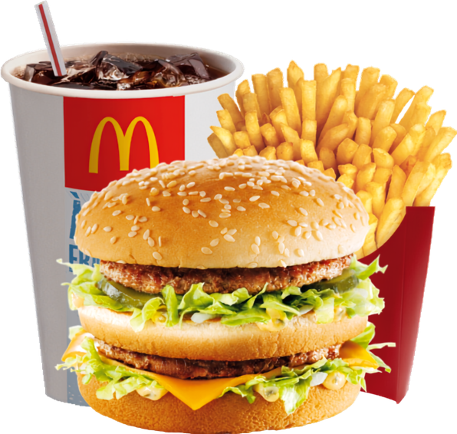
Pediu
Cantando
Saiu
Ganhando
No drive-tudo

Slide 2
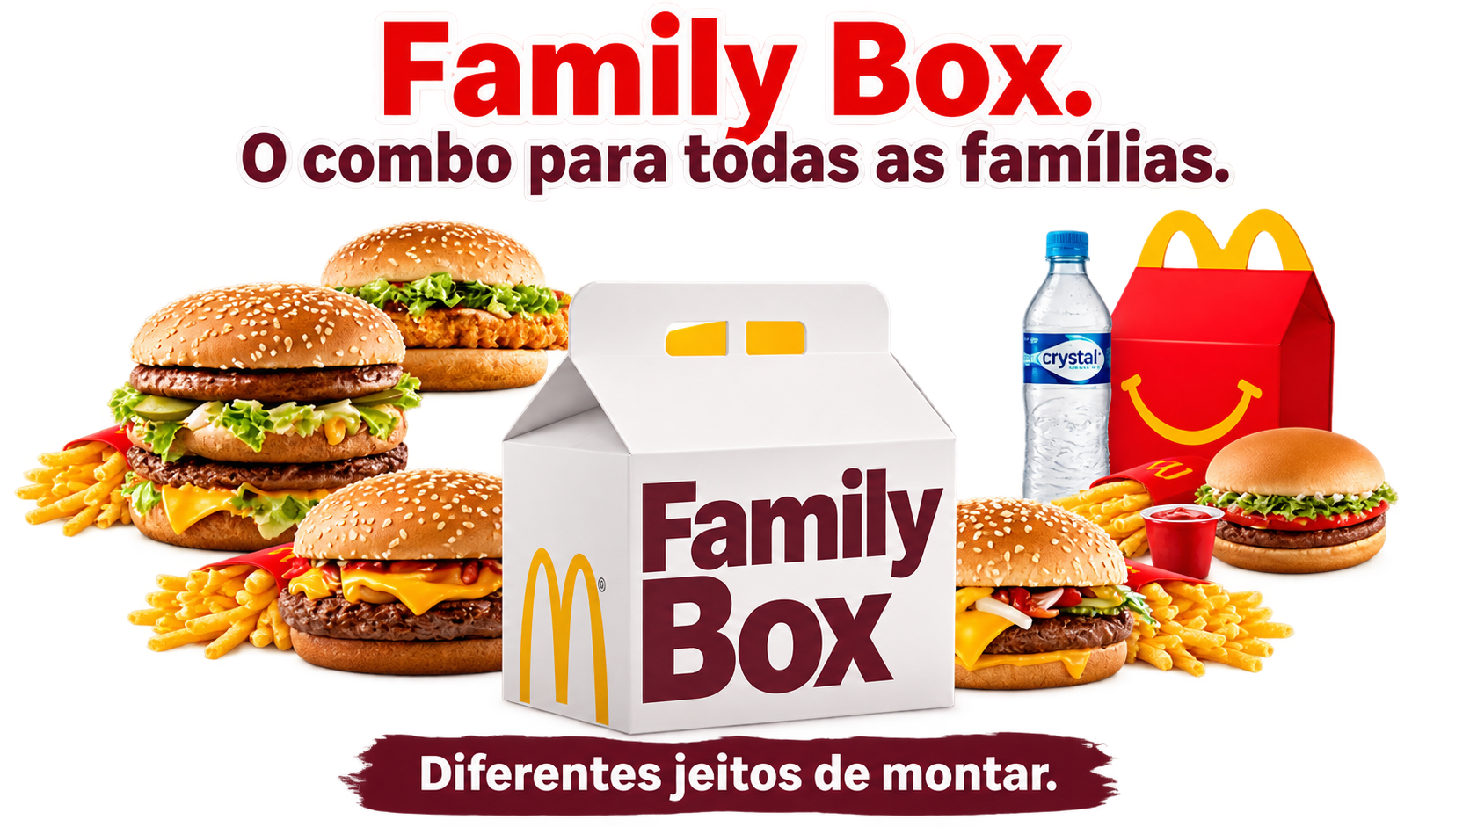
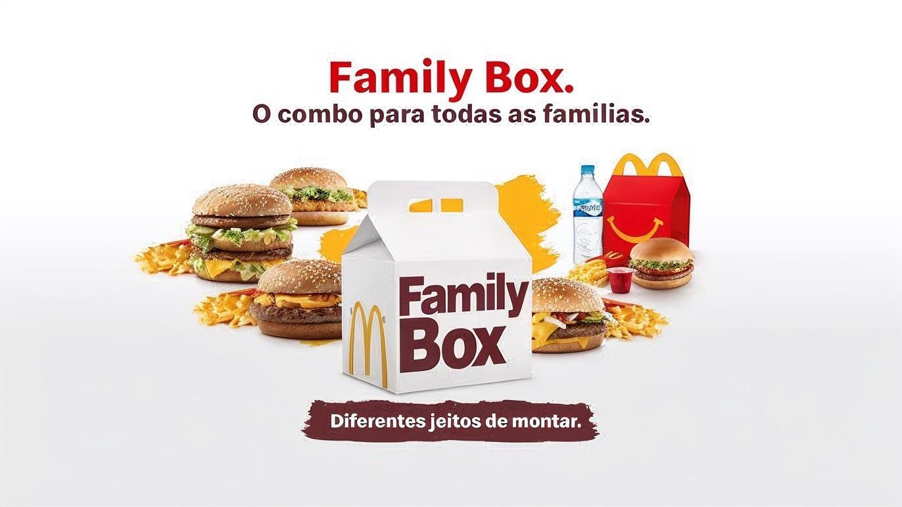
Pediu
Cantando
Saiu
Ganhando
No drive-tudo

Slide 3
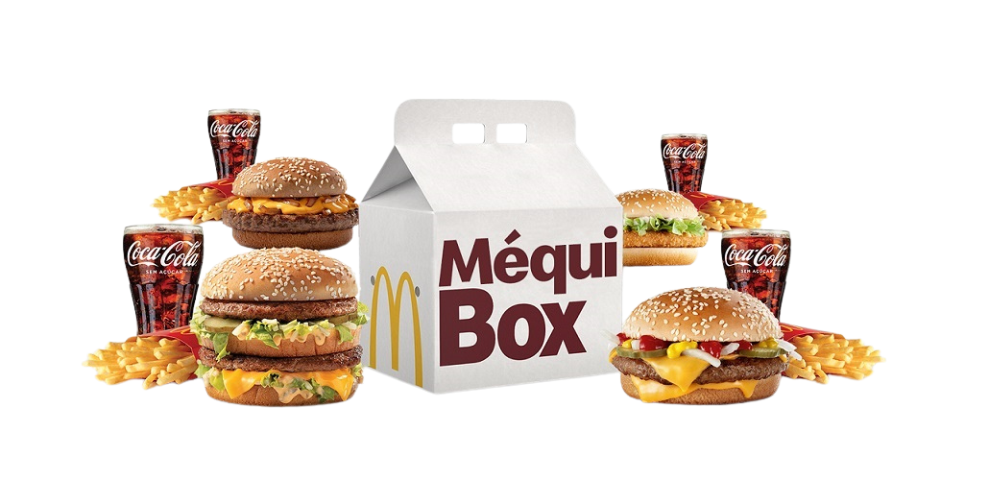
Méqui Box 4 Pessoas
Pediu
Cantando
Saiu
Ganhando
No drive-tudo

